Slide 1
DeepSeek：新范式、新纪元
主讲人：长琴

Slide 2
LLM进入深度思考时代
2025
2024
DeepSeek
释放LLM深度思考能力
进入强化元年
2023
基于LLM的应用开始成熟
进入Agent元年
2022
LLM飞速发展
新的范式开启
进入LLM元年
ChatGPT
开启LLM时代

Slide 3



R1-Zero：RL的潜力
Pretrain（DeepSeek-V3-Base）+RL（GRPO）
GRPO
Rule
Aha
问题
放弃复杂的PPO
采用GRPO，
从一组输出中优化Policy
没有ORM或PRM
完全基于规则
推理时重新评估、检查、验证等
自我反思和自我修正能力
语言混合
可读性差

Slide 4
R1：LLM再次进化
Pretrain+Cold-Start（SFT）+RL（提升推理能力）+
生成数据和SFT监督数据微调Base（SFT）+RL（对齐）
少量数据冷启动可进一步提升性能
引入「语言一致性」奖励。
大量（600k）推理数据和一定量非推理数据（200k）
强化学习对齐

Slide 5
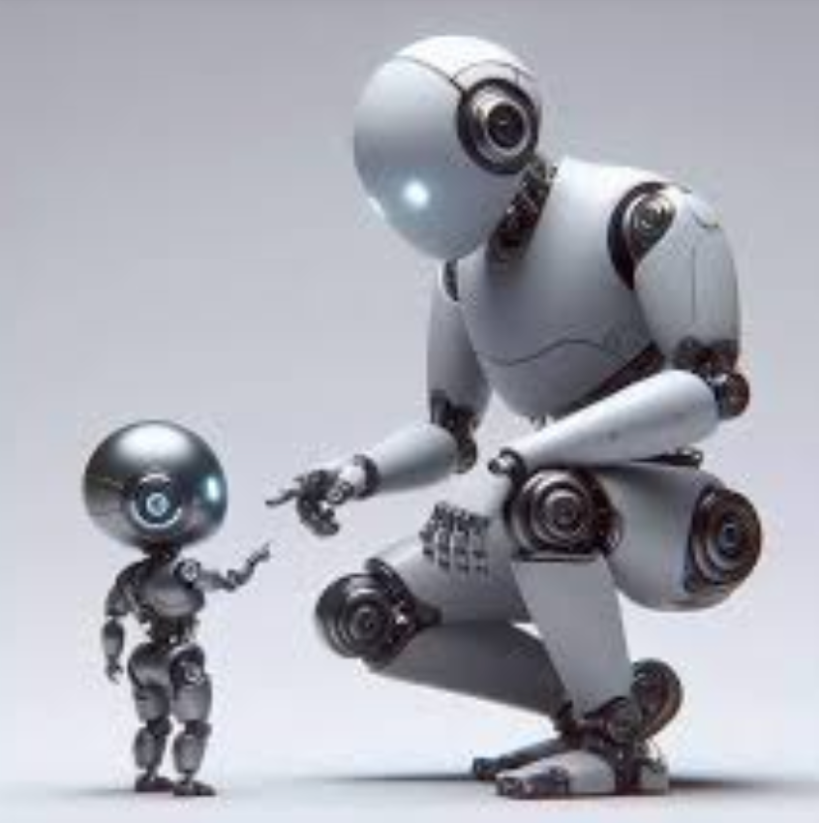
R1：蒸馏
数据+小模型SFT
黑盒蒸馏
白盒蒸馏
只能拿到模型的输出，把模型当做黑盒。
可以拿到教师模型的具体概率分布值。

Slide 6
R1：引发热潮
oat-zero+LIMR
LIMO+s1
DeepScaleR
实验
Base模型也可以Aha
RL能将Base的表面自我反思转化为有效自我反思，但并不一定长度就一定增加
数据选择+RL
少量SFT（1000条）可以激活推理能力
从获取知识转为引发知识
RL 缩放也可以表现在小模型 (1.5B) 中
高质量的SFT蒸馏+RL Scaling结合
起点不重要，Instruct、Base、各种Size，都可以
模型越大越新越好
Reward格外重要

Slide 7
New Era, New Paradigm：算法
少量高质量数据SFT+基于规则的Pure RL
蒸馏+RL（R1-Zero）
同时考虑推理和通用数据的SFT和对齐
PostTrain
Inference
Pretrain
边推理边想边优化
处理复杂困难任务
ITS让模型更像人
低成本
构造高质量数据
新的训练范式

Slide 8
New Era, New Paradigm：开发
范式不变
PE不重要
合理选型
一点点Prompt
RAG、Agent（多模态）
必要时微调
伪需求
少量场景
简单提示
考虑效果成本
没有银LLM
持续跟进

Slide 9
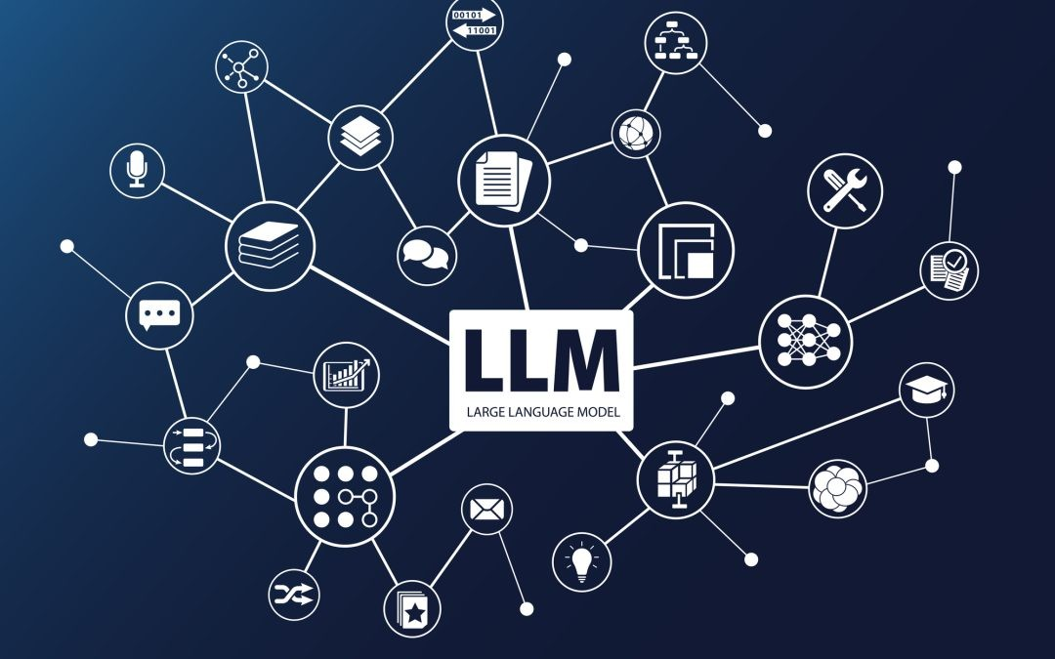


New Era, New Paradigm：产品
以LLM/AI为中心重做一遍
创意，想法——新产品
旧业务升级，落地LLM

Slide 10
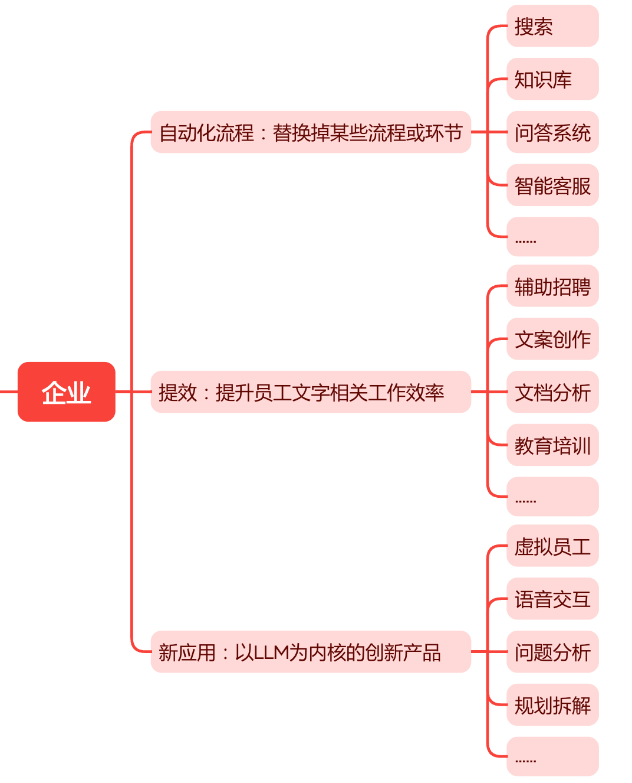
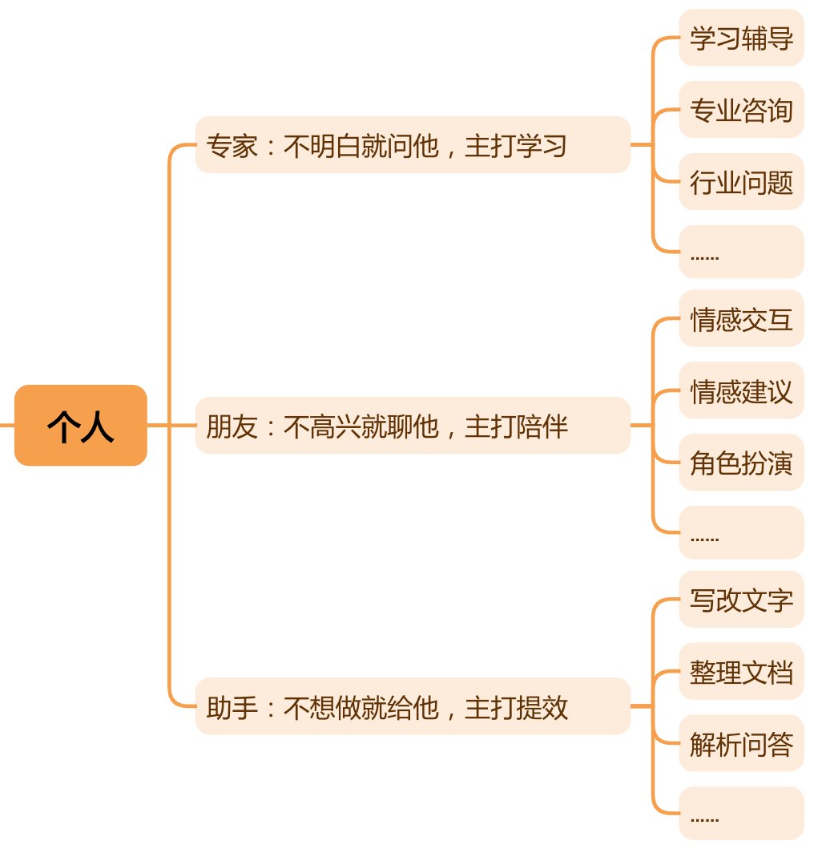
HuggingLLM：企业+个人

Slide 11
Personal View
R1对整个行业的贡献，不亚于ChatGPT的发布。
所有LLM可能都会R1一下，复杂任务必然需要。
垂直领域LLM会不需要，专用LLM会百花齐放。
LLM解决不了所有问题，甚至无法解决好某一个问题。
对产品来说，只有LLM是远远不够的，还需要相关配套。
LLM还没到完全替代人的时候，但能替代某一部分。
LLM只是工具，你不能把一切问题都交给工具。
不要觉得没用LLM就落后了，用了你可能也改变不了什么。

Slide 12



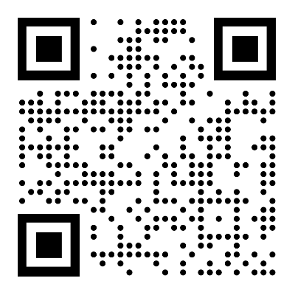
THANKS

